Slide 1
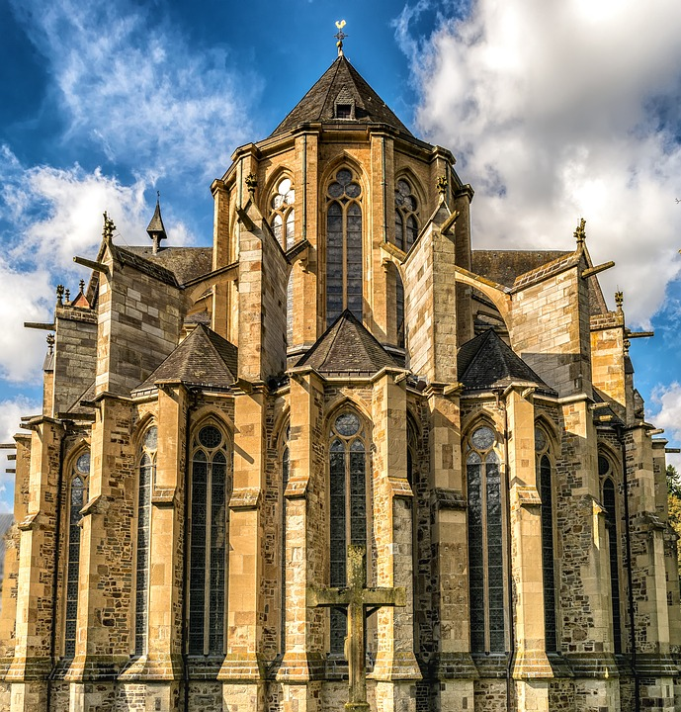
피로는_GAN_때문이조
어경권 김민욱 박성균 이도훈 임수연 진승욱
2019 데이터 청년 캠퍼스 5조
AI 건축 디자이너

Slide 2
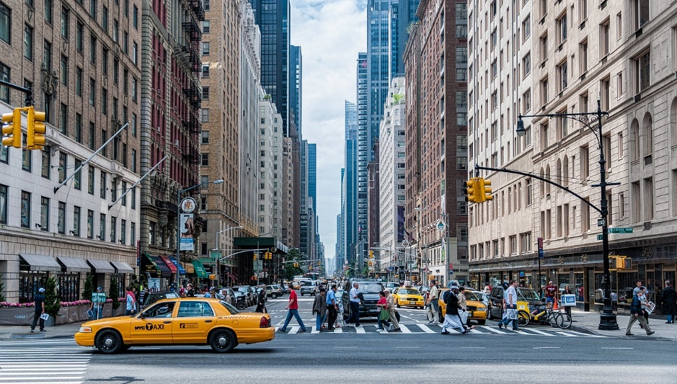
Contents
Introduction
Development process
Our model
Conclusion
Notes:
평가기준
- 기획의 창의성
- 프로젝트 완성도
- 수행방법의 적정성 -> 시행착오 결과(GAN 모델들 )
발표자료 및 PT의 준비성
- 분석(개발) 배경
- 활용 데이터 정의
- 데이터 처리방안 및 활용 기법
- 분석(개발) 결과
- 서비스 활용방안
기대효과

Slide 3
Contents
- 개발배경 & 필요성
- GAN 기본구조
Introduction
Development process
Our model
Conclusion
Notes:
평가기준
- 기획의 창의성
- 프로젝트 완성도
- 수행방법의 적정성 -> 시행착오 결과(GAN 모델들 )
발표자료 및 PT의 준비성
- 분석(개발) 배경
- 활용 데이터 정의
- 데이터 처리방안 및 활용 기법
- 분석(개발) 결과
- 서비스 활용방안
기대효과

Slide 4
개발배경 & 필요성
개발배경에는 … 그러한 역사가 있습니다.
30여년간 건축설계에 종사하신 아버지께 여쭤보았습니다.
“아버지, 설계할 때 가장 곤란한 때가 언제였어요?”
“음… 손님이 뭘 원하는 지 모르고, 나중에 와서 맘에 안 든다고 할 때 곤란하지.”

Slide 5
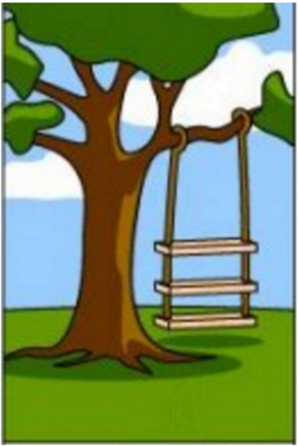
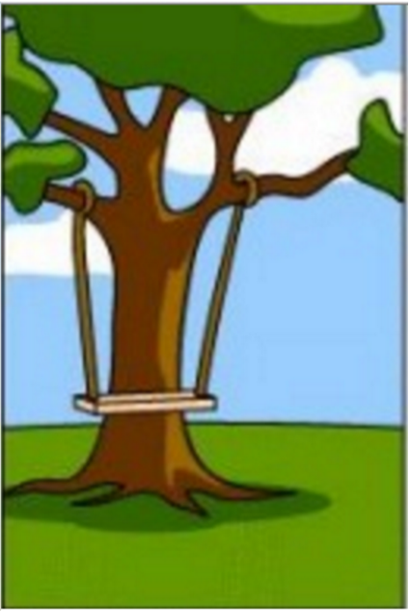
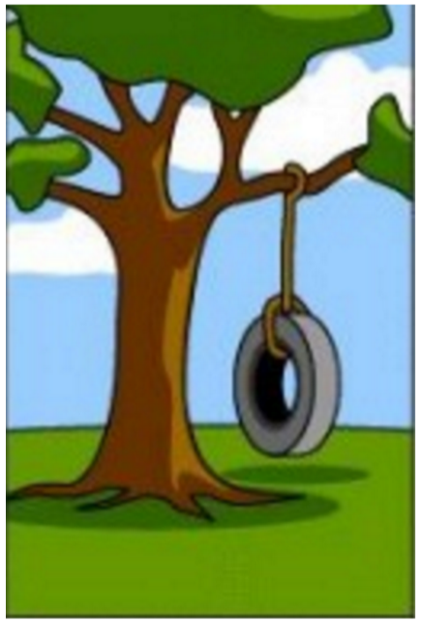
개발배경 & 필요성
클라이언트가
원하는 것
클라이언트가
설명한 것
건축가가
상상한 것

Slide 6
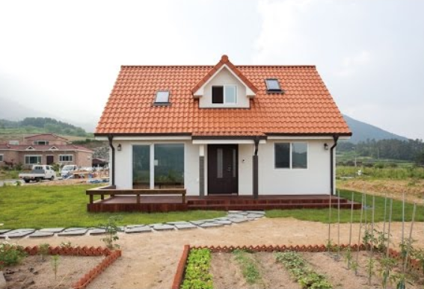
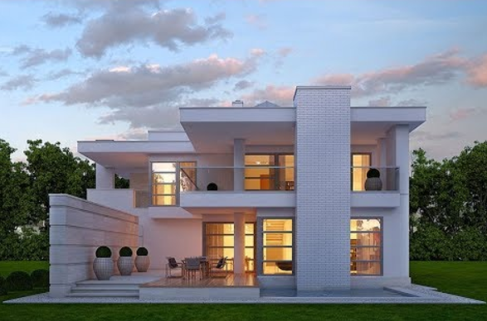

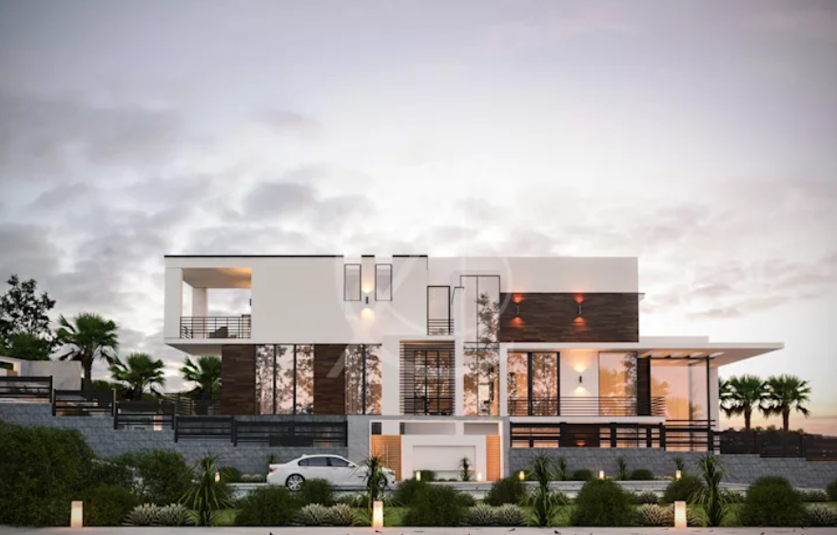
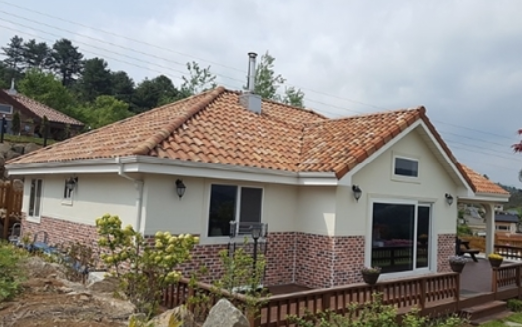
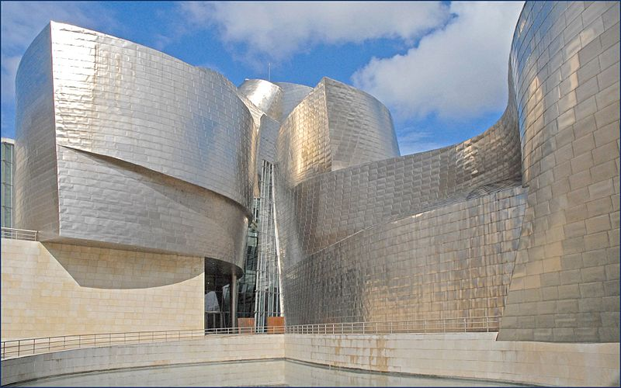
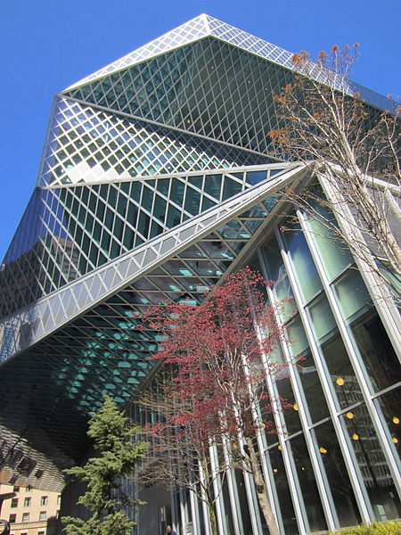
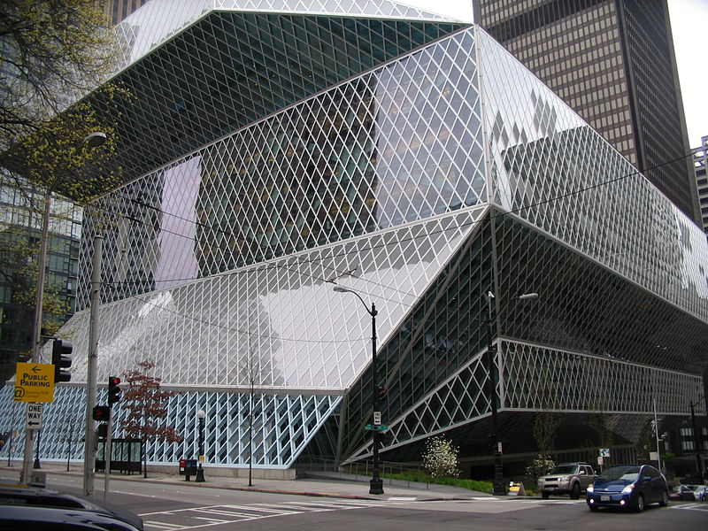
Idea
GAN
Model
건물 이미지
Input data
새로운 이미지
Modern style house
건축 양식 정보
or 건축가
Target Domain
modern

Slide 7
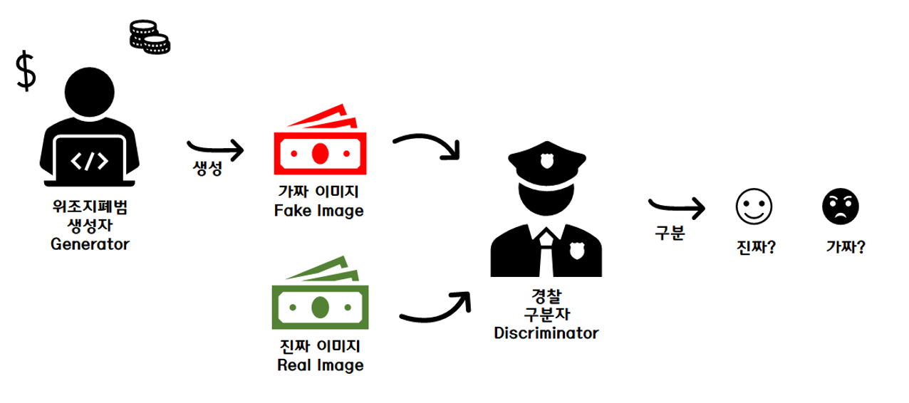
GAN의 기본 구조

Slide 8
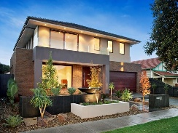
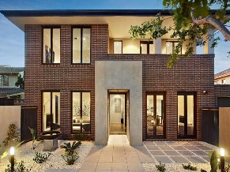
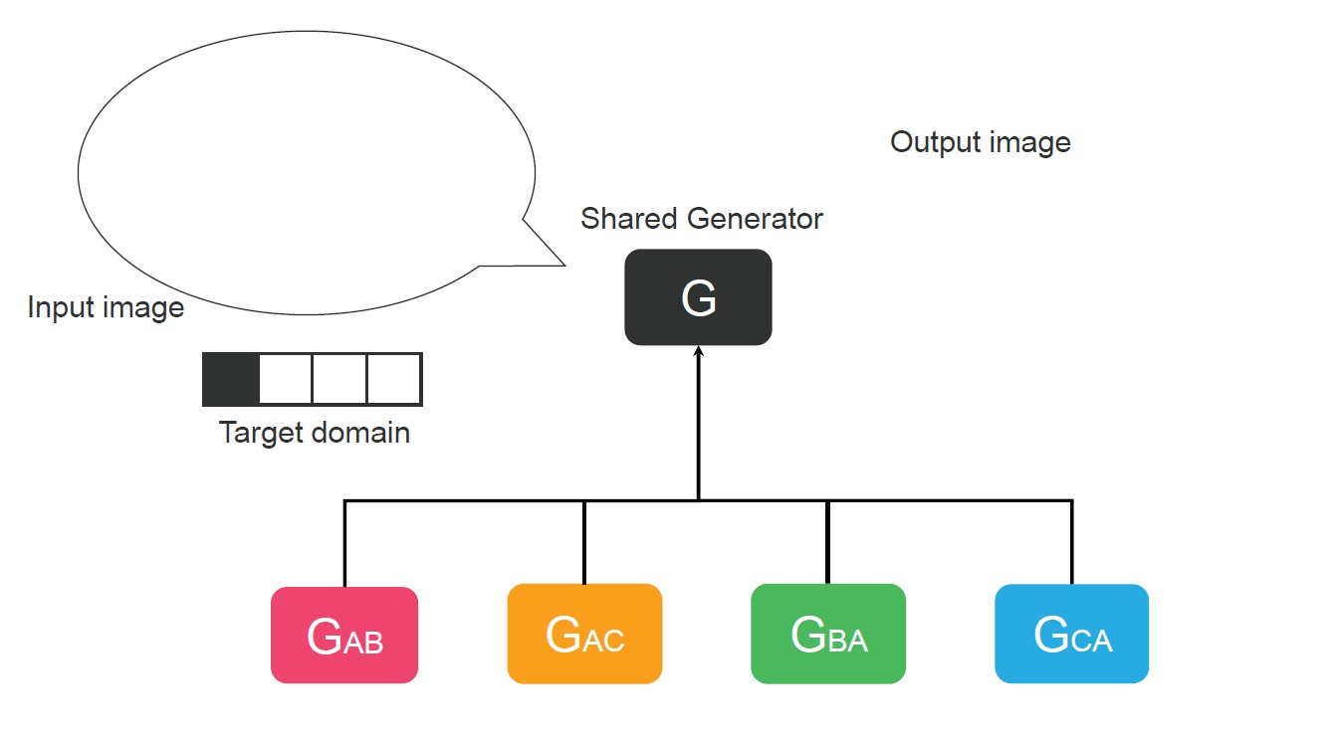
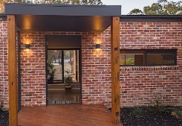
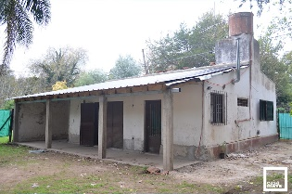
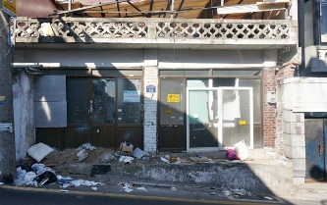
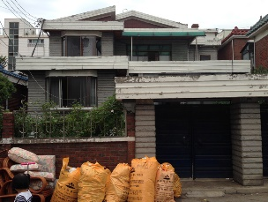
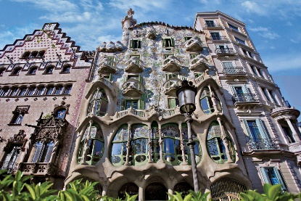
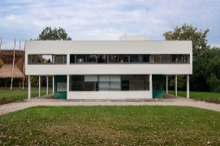
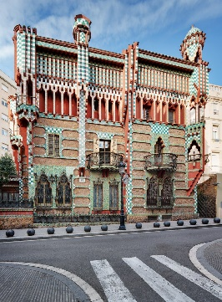
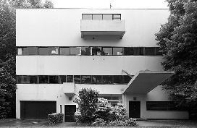
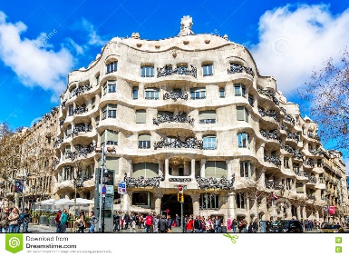
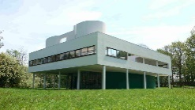
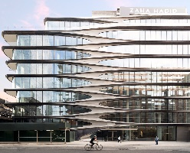
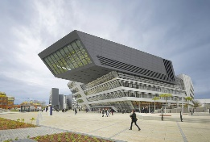
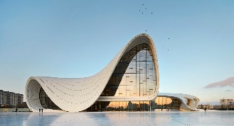
Star-GAN
Domain 2
(Brick House)
Domain 3
(Le Corbusier)
Domain 1
(Antoni Gaudi)
Domain 4
(Zaha Hadid)

Slide 9
Contents
Introduction
Development process
Our model
Conclusion
- StarGAN
Unpaired img to img
Paired img to img
Notes:
평가기준
- 기획의 창의성
- 프로젝트 완성도
- 수행방법의 적정성 -> 시행착오 결과(GAN 모델들 )
발표자료 및 PT의 준비성
- 분석(개발) 배경
- 활용 데이터 정의
- 데이터 처리방안 및 활용 기법
- 분석(개발) 결과
- 서비스 활용방안
기대효과

Slide 10
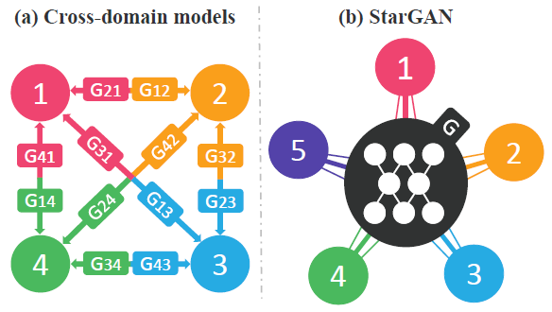
Development Process
StarGAN
Unpaired img2img
Paired img2img
StarGAN
CVPR 2018 (Oral)
Cross-domain model의 경우 domain-to-domain별 Generator를 만들어야 하여 비효율적 -> StarGAN 은 단 한 개의 모델로 여러 domain의 이미지 효율적으로 생성 가능
Notes:
Why stargan?
수업에서 배워서
Multi-domain간 translation이 가능하다고 해서 아이디어에 적합하다고 생각

Slide 11
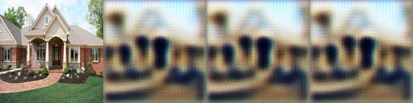
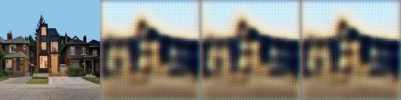
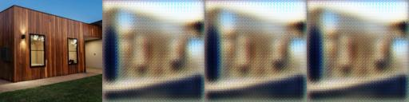
ㄴㅇ
Development Process
StarGAN
Unpaired img2img
Paired img2img
장점
real
brick
concrete
wood
하나의 모델로 여러 domain 간 image translation 가능
단점
Shared Generator 를 사용해서 큰 형태의 변화를 기대하기 어려움
→ 우리가 원한만큼의 translation이 힘들었다
Target domain이 여러 가지다 보니 건축물 이미지간 variation 이 너무 큼
하나의 domain이라도 제대로 학습할 만한 direct translation model이 필요!
Unpaired single-domain img2img Translation
Notes:
Star GAN
장점 : 여러 도메인 한번에 transfer 가능
단점 : shared G 를 써서 우리가 원한 만큼의 transfer가 힘들었음 -> 건축물 이미지 데이터의 variation 이 컸음

Slide 12
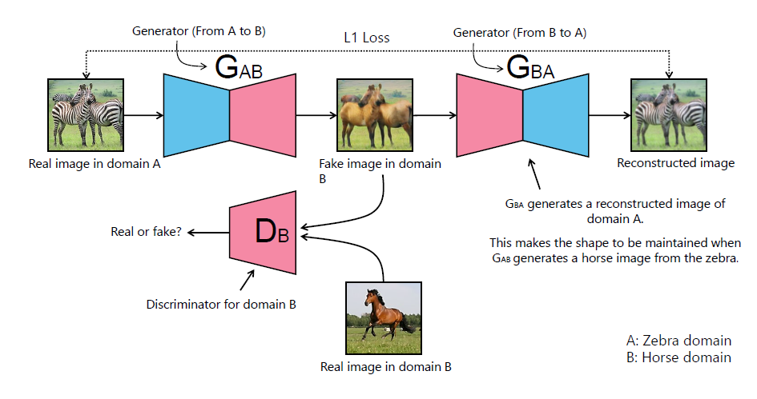
Development Process
StarGAN
Unpaired img2img
Paired img2img
CycleGAN
ICCV 2017
Unpaired Image dataset을 사용해서 image translation task 수행 fake image를 다시 real image로 reconstruct하며 학습
Notes:
Unpaired img-to-img
cycleGAN
-starGAN 보다는 transfe의 성능이 좋다고 예상
실사와 같은 img generation이 가능
-우리가 원하는 만큼의 transformation 이 되려면
매우 많은 dataset 이 필요… 하지만 우리의 목적과
맞는 데이터 셋 없음 -> 우리가 만들어야 함 ->
시간이 너무 많이 들어서 포기

Slide 13
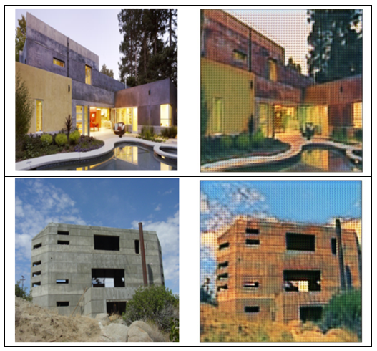
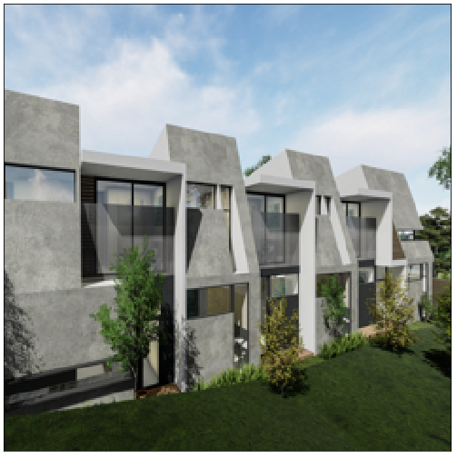
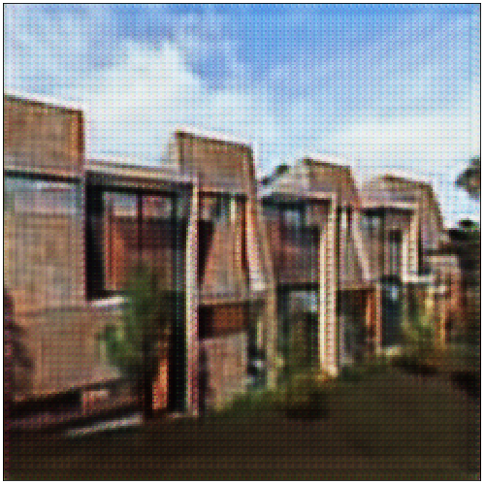
Development Process
StarGAN
Unpaired img2img
Paired img2img
concrete
brick
장점
StarGAN 보다 single domain translation 성능이 좋음
단점
구할 수 있는 Dataset으로는 색상의 변화만 가능 → 형태의 변화(Geometry change) 어려움
Preprocessed Dataset 생성의 한계
→ 제한된 시간 내 필요한 만큼의 Dataset 구축은 불가능
한정된 Dataset을 활용해 효율적으로 학습시킬 수 있는 방법이 필요!
Paired image-to-image Translation
Notes:
Unpaired img-to-img
cycleGAN
-starGAN 보다는 transfe의 성능이 좋다고 예상
실사와 같은 img generation이 가능
-우리가 원하는 만큼의 transformation 이 되려면
매우 많은 dataset 이 필요… 하지만 우리의 목적과
맞는 데이터 셋 없음 -> 우리가 만들어야 함 ->
시간이 너무 많이 들어서 포기

Slide 14
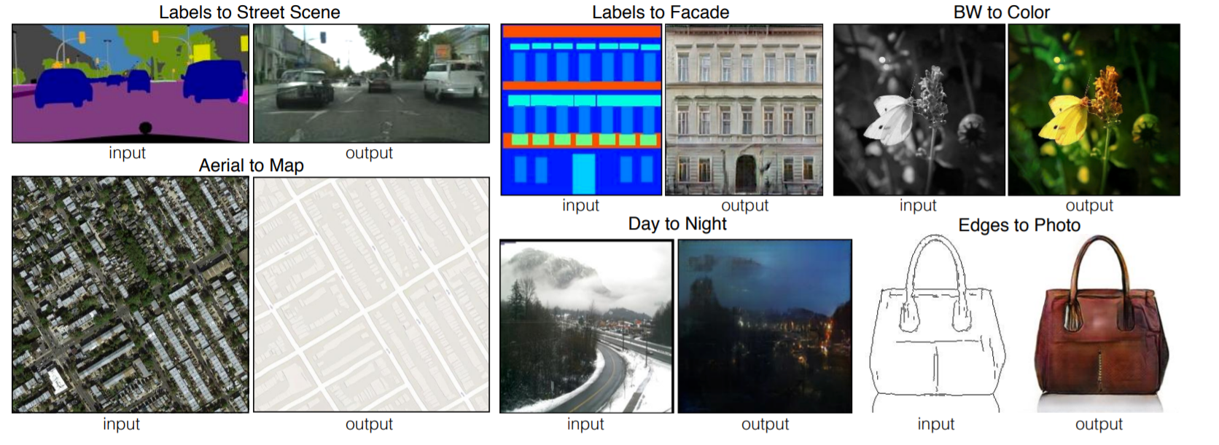
Development Process
StarGAN
Unpaired img2img
Paired img2img
pix2pix
CVPR 2017
Input과 Output을 Pairing을 통해 학습시킴으로써 적은 Dataset으로도 training을 시킬 수 있음
Notes:
paired img-to-img
Pix2pix
-적은 데이터로도 Generator 할 수 있음
<data>
-segment -> label 이 힘들어(시간 부족)
-outline -> sket-real -> canny -> HED/SAGAN

Slide 15
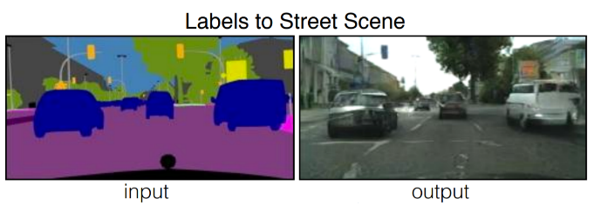
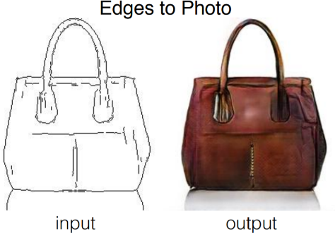
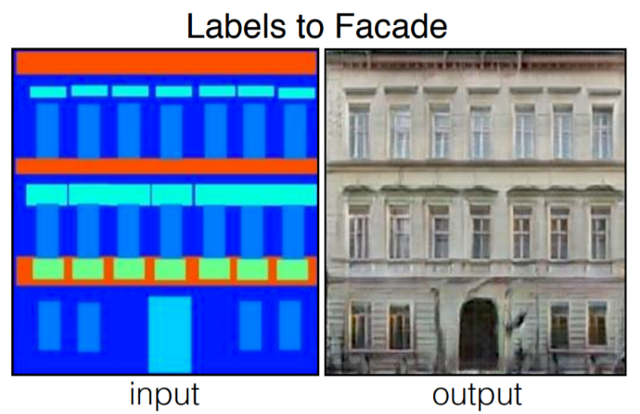
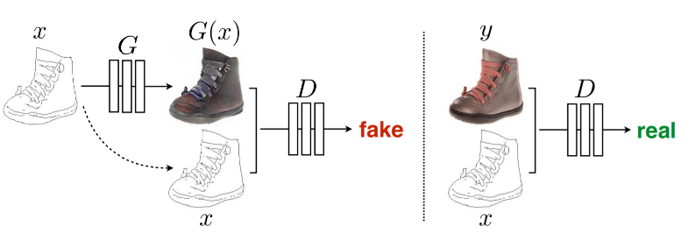
Development Process
StarGAN
Unpaired img2img
Paired img2img
pix2pix
Label to Photo
Edge to Photo
Scope Out
Segmentaion이 효과적으로 되었을 때 학습 효율 높음
But, pix2pix만큼 상세하게 labelling 하는 것은 시간과 자원을 너무 많이 소모
건물과 같은 복잡한 형태는 edge pairing을 통한 학습 효율이 낮음
But, edge generation 과정이 쉽고 빨라 학습을 여러 형태로 진행할 수 있음
특징이 확실한 Brick Domain에 대해서 Edge-to-Photo 학습을 시키자!
Notes:
paired img-to-img
Pix2pix
-적은 데이터로도 Generator 할 수 있음
<data>
-segment -> label 이 힘들어(시간 부족)
-outline -> sket-real -> canny -> HED/SAGAN

Slide 16
Contents
Introduction
Development process
Our model
Conclusion
- Dataset
Preprocessing
모델 비교

Slide 17
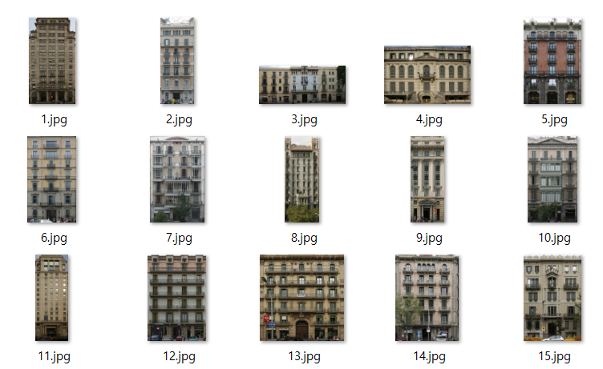
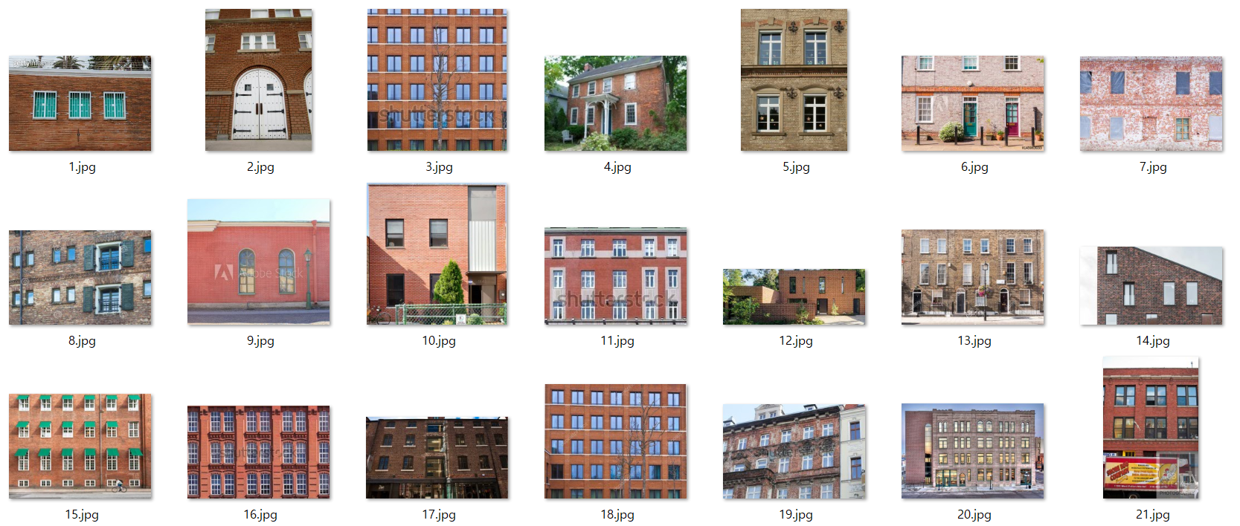
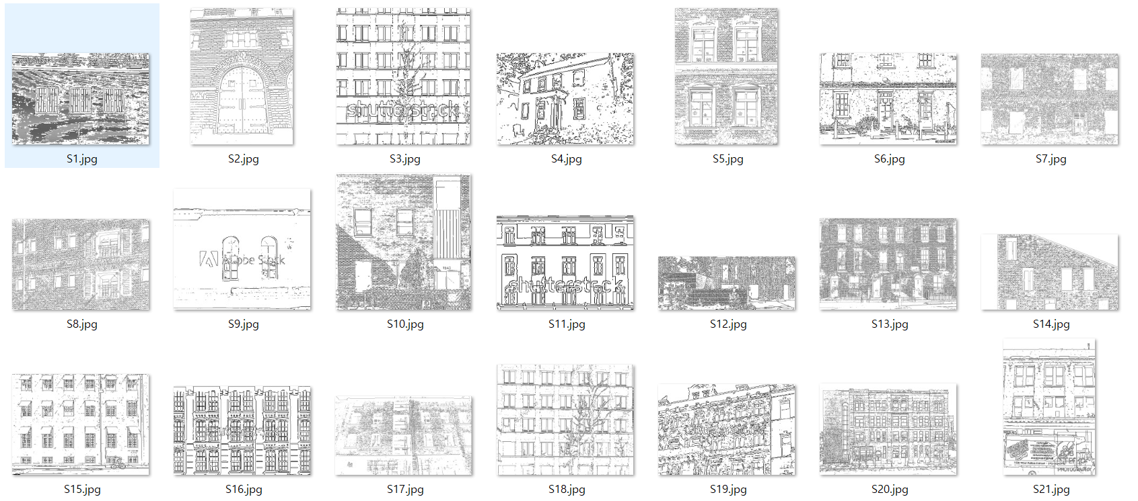
Dataset
Train
Test
Google image crawling + Free stock sites → 총 405개의 brick building facade data
Edge detection algorithm → (image + outline) paired
CMP Facade Database (Center for Machine Perception) → 100개 general building facade data
Edge detection using same method → trained Generator에 input으로 넣음

Slide 18
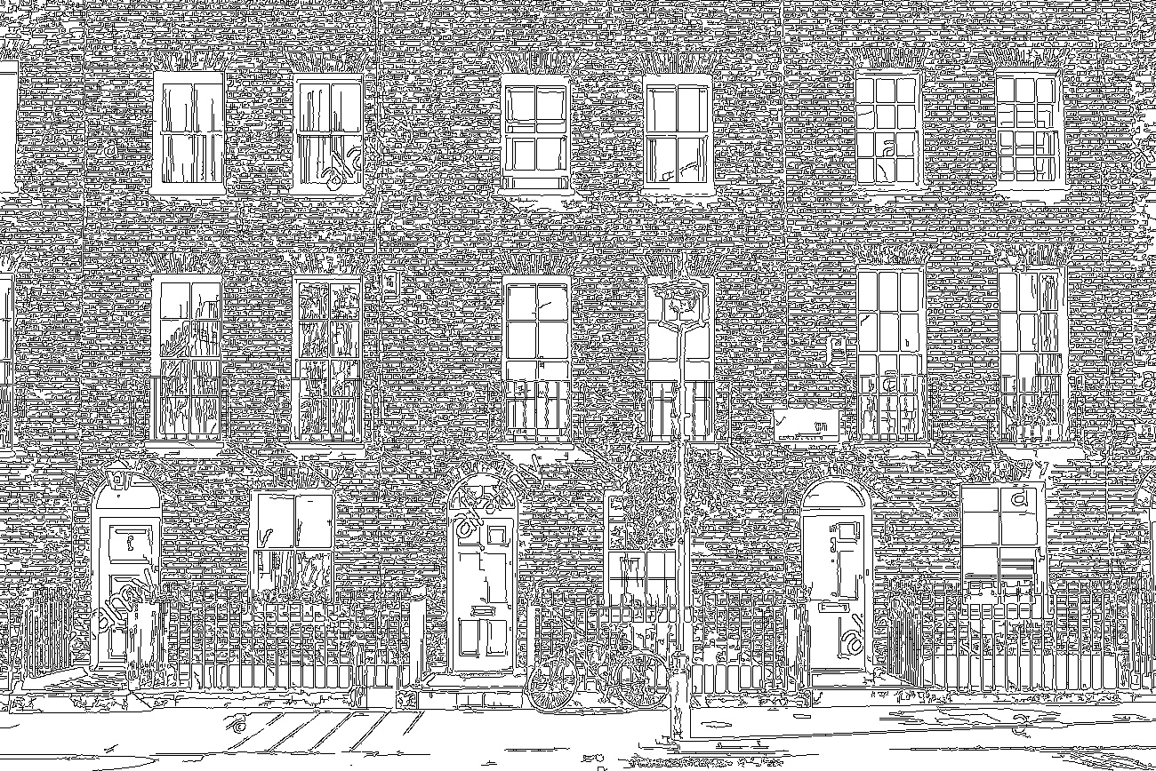
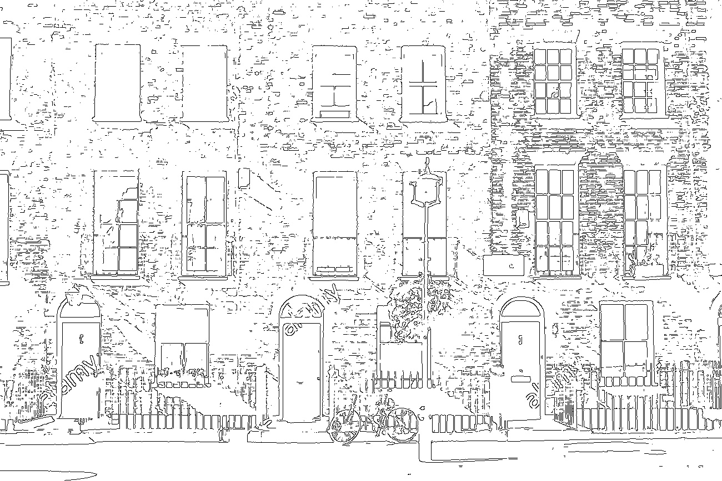
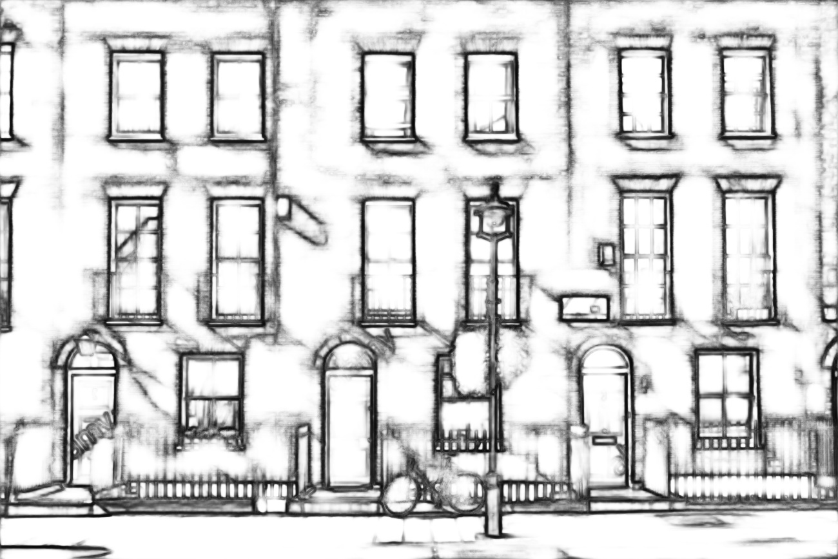
Preprocessing – pair generation
canny
bilateralFilter
HED
OpenCV – Canny Edge Detection 함수
속도는 빠르지만, threshold를 작게 주면 noise가 너무 많고, threshold가 높으면 중요한 outline을 지워버림
OpenCV – Filter 함수
Canny보다는 noise를 줄일 수 있지만, 여전히 중요한 outline을 지워버리는 문제가 있음
Holistically-Nested Edge Detection (ICCV 2015)
딥러닝을 활용해 중요한 edge만 detection하는 방법,
but, 속도가 느림
Notes:
건축물의 형태 sketch를 구한 후 재질을 입히는 image translation 모델, real image를 sketch를 따서 ( outline 을 detect 한다) 데이터셋을 구성하고 학습
건축물의 외형의 outline을 벽돌 texture의 건물 image로 rendering 하는 generator 모델 구현

Slide 19
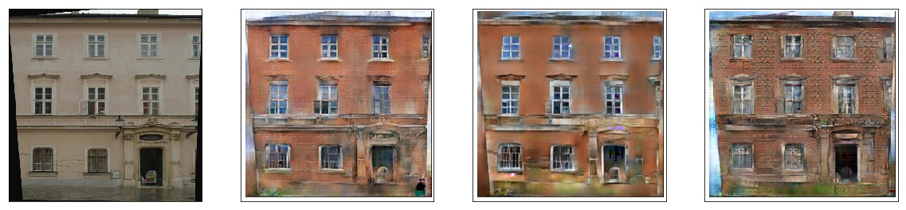
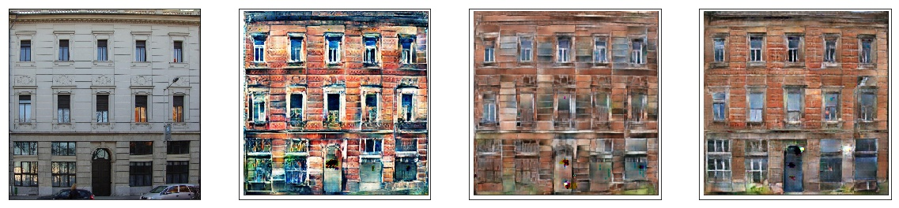

모델 비교
PICKED
Real
Canny
BilateralFilter
HED
Average
PSNR
2.4767 dB
3.4638 dB
3.8242 dB

Slide 20
System Demo
Notes:
평가기준
- 기획의 창의성
- 프로젝트 완성도
- 수행방법의 적정성 -> 시행착오 결과(GAN 모델들 )
발표자료 및 PT의 준비성
- 분석(개발) 배경
- 활용 데이터 정의
- 데이터 처리방안 및 활용 기법
- 분석(개발) 결과
- 서비스 활용방안
기대효과

Slide 21
Contents
Introduction
Development process
Our Model
Conclusion
- 향후 과제
분석 툴
References
Notes:
평가기준
- 기획의 창의성
- 프로젝트 완성도
- 수행방법의 적정성 -> 시행착오 결과(GAN 모델들 )
발표자료 및 PT의 준비성
- 분석(개발) 배경
- 활용 데이터 정의
- 데이터 처리방안 및 활용 기법
- 분석(개발) 결과
- 서비스 활용방안
기대효과

Slide 22






향후 과제
Other Domain Translation
G loss minimization
Self-Attention GAN
Learning Rate
Gis
Gaudi
Decaying Rate
Learning Rate
Scheduler
Concrete
Gss
Gsi
학습 평균 G Loss : 2 ~ 3
아직 딥러닝 분야 지식이 부족해 코드 내에서 전문적인 테크닉들을 잘 사용하지 못함
Learning rate scheduler와 같은 방법들을 사용해서 Generator loss를 줄인다면 더욱 실제 사진같은 이미지를 생성할 수 있을 것
Self attention 메커니즘을 기존 GAN에 도입
건물 이미지의 형태 변형 가능
HED sketch 자체를 학습시켜 새로운 sketch를 Generation 할 수 있다면,
Input sketch를 바탕으로 Gaudi와 같은 Target domain의 sketch를 생성하고, 해당 domain image generation이 가능할 것

Slide 23









Analysis Tools

Slide 24
References
1. (pix2pix) Isola, Phillip and Zhu, Jun-Yan and Zhou, Tinghui and Efros, Alexei A. Image-to-Image Translation with Conditional Adversarial Networks. In CVPR, 2017.
2. (StarGAN) Choi, Yunjey and Choi, Minje and Kim, Munyoung and Ha, Jung-Woo and Kim, Sunghun and Choo, Jaegul. StarGAN. Unified Generative Adversarial Networks for Multi-Domain Image-to-Image Translation. In CVPR, 2018.
3. (cGAN) M. Mirza and S. Osindero. Conditional generative adversarial nets. arXiv preprint arXiv:1411.1784, 2014. 3.
4. (CycleGAN) J.-Y. Zhu, T. Park, P. Isola, and A. A. Efros. Unpaired imageto-image translation using cycle-consistent adversarial networks. In Proceedings of the IEEE International Conference on Computer Vision (ICCV), 2017.
5. (SAGAN) Han Zhang, Ian Goodfellow, Dimitris Metaxas and Augustus Odena. Self-Attention Generative Adversarial Networks. arXiv preprint arXiv:1805.08318, 2018.

Slide 25
감사합니다 ☺
Notes:
평가기준
- 기획의 창의성
- 프로젝트 완성도
- 수행방법의 적정성 -> 시행착오 결과(GAN 모델들 )
발표자료 및 PT의 준비성
- 분석(개발) 배경
- 활용 데이터 정의
- 데이터 처리방안 및 활용 기법
- 분석(개발) 결과
- 서비스 활용방안
기대효과

Slide 26
Q & A
Notes:
평가기준
- 기획의 창의성
- 프로젝트 완성도
- 수행방법의 적정성 -> 시행착오 결과(GAN 모델들 )
발표자료 및 PT의 준비성
- 분석(개발) 배경
- 활용 데이터 정의
- 데이터 처리방안 및 활용 기법
- 분석(개발) 결과
- 서비스 활용방안
기대효과

